Slide 1



Einführungsveranstaltung divomath
- Primarstufe
divomath-Team

Slide 4
Grundlegendes zu divomath
Navigation der Lernumgebung und Administration
Potentiale und Gestaltungsprinzipien der Lernumgebung
Abschließende Fragerunde
Taskcards zum Sammeln von Fragen unter:
QR-Code TaskCard
Notes:
1: “Was ist divomath?“, Struktur
2: Ersteinrichtung, Anmeldung, Anlegen von Lerngruppen, Finden von Inhalten
3: “Wie sieht die Arbeit mit divomath im Unterricht aus?“
4: Fragen während des Vortrags sammeln zur abschließenden Diskussion (Link auch in Chat posten)

Slide 5
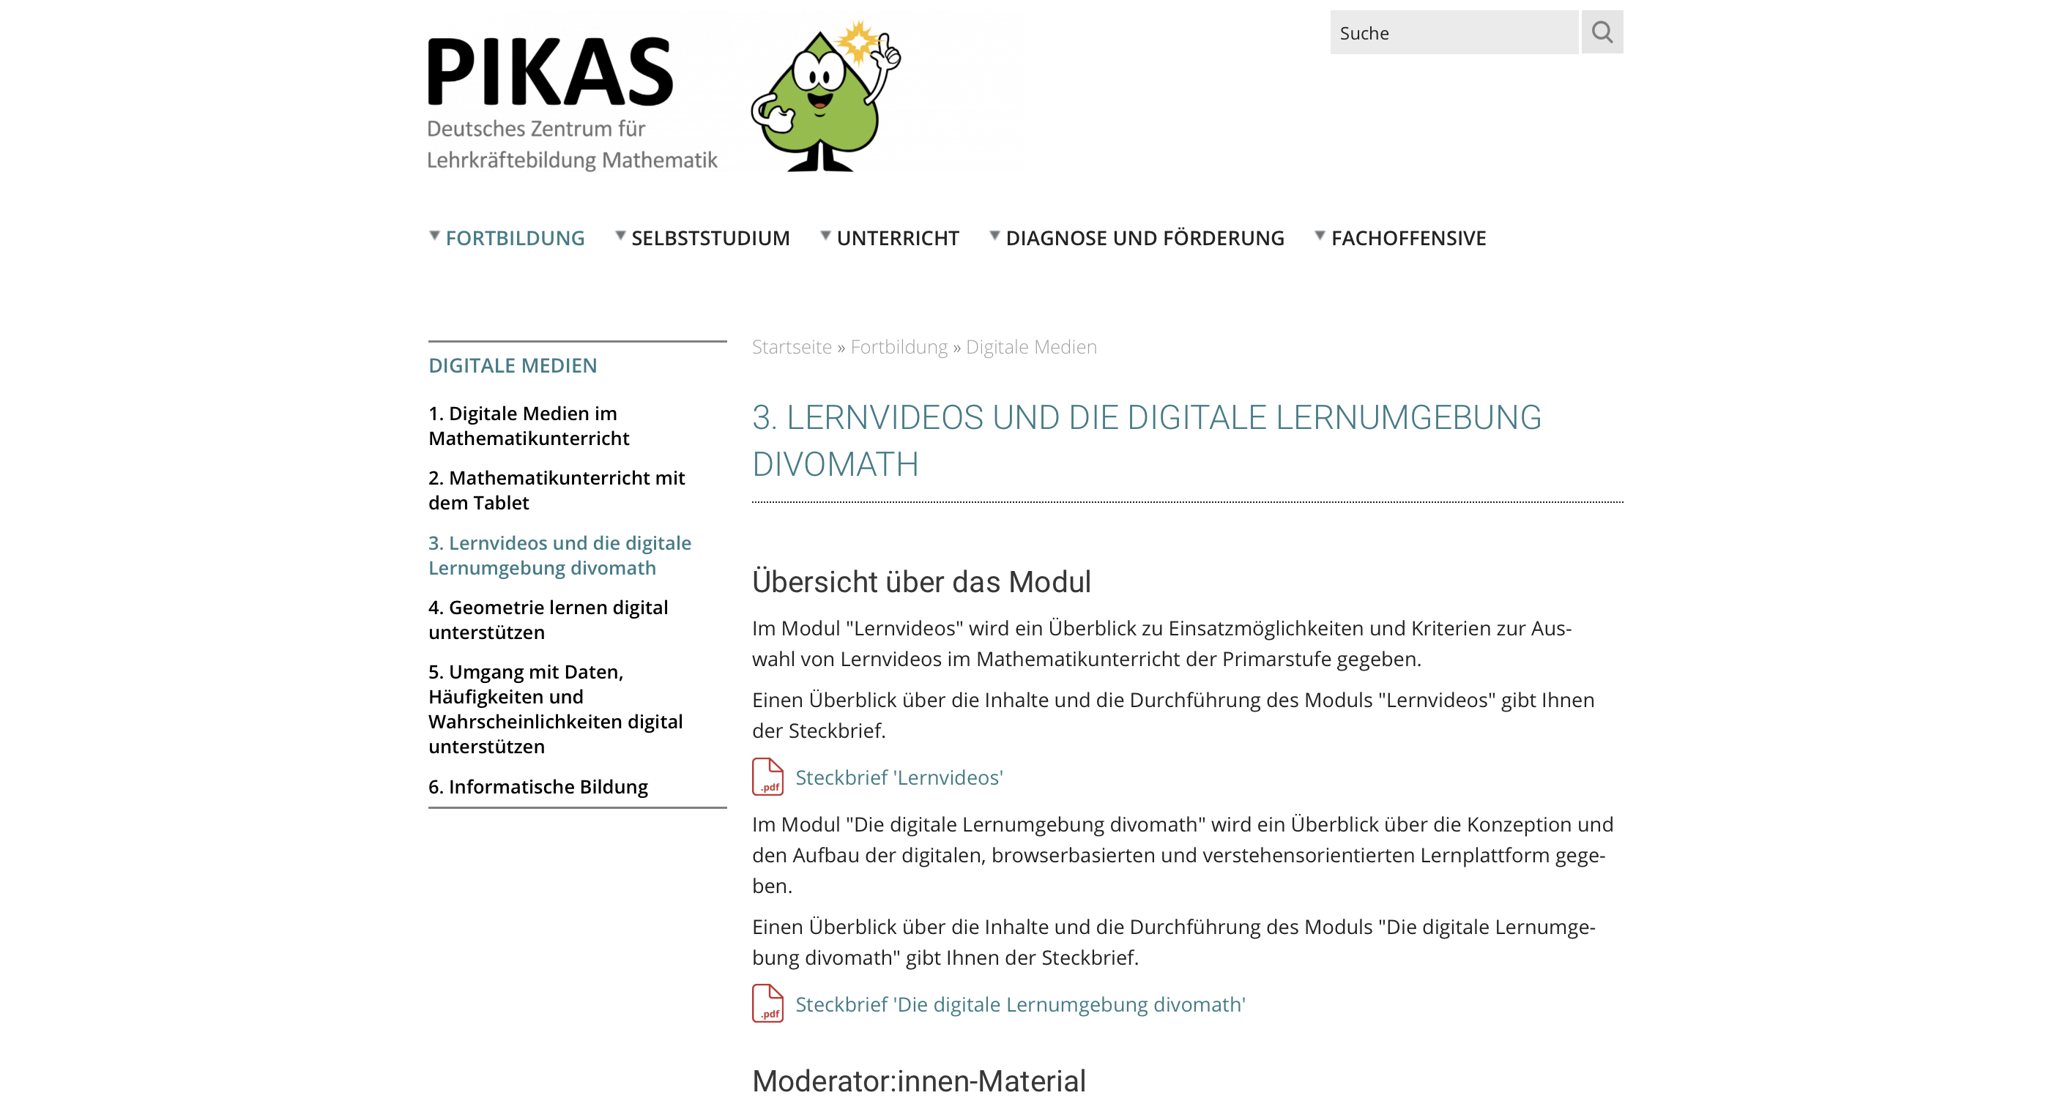

divomath im Rahmen der Fachoffensive Mathematik
Sie finden weitere Materialien zur digitalen Lernumgebung auch im Rahmen der Fachoffensive Mathematik
(https://pikas.dzlm.de/node/2455)
Notes:
Divomath ist Teil der Fachoffensive Mathematik NRW (FOM). Die Lernplattform steht vollkommen im Einklang mit den Inhalten, die auch in der FOM vertreten werden und die in den Handreichungen und im Orientierungsrahmen arithmetische Basiskompetenzen der FOM zu finden sind.

Slide 6
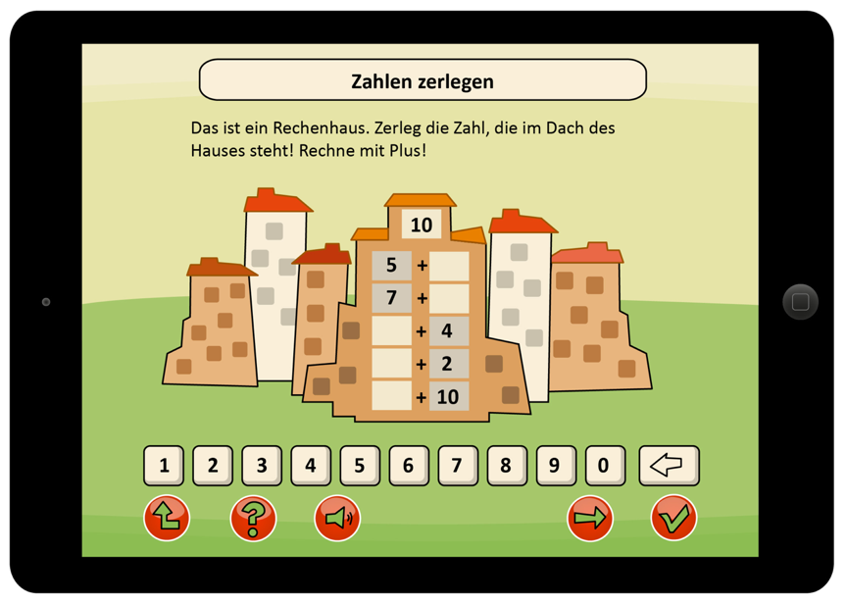
Grundlegendes zu divomath
Ausgangslage digitaler Lernangebote
„Betrachtet man die Fülle der digitalen Angebote zum Mathematiklernen im Internet, so […] sind [viele Angebote] mehr auf Kalkül als auf Verstehen ausgerichtet.“
(Öttl, Lange, Thurm, Selter & Barzel 2020, S. 51)
„223 der 227 der analysierten Apps [zum Thema ‚Mathe Grundschule‘] weisen keinerlei explizite Bezüge zur Förderung prozessbezogener Kompetenzen in den vorliegenden Aufgabenstellungen auf.“
(Walter & Schwätzer 2023, S. 17)
(Abb.: PIKAS digi (https://pikas-digi.dzlm.de/node/32))
Notes:
Gängige digitale Lernangebote sind häufig Tablet-Apps mit
- „Schöner Verpackung“ ohne substanzielle Inhalte
- Belohnungssystemen, die eine extrinsische Motivation hervorrufen
unstrukturierten Übungsaufgaben und/oder Videos
(z.B. Anton, Bettermarks, SimpleClub…)
Digitale Lernangebote haben durchaus ihre Daseinsberechtigung zum Üben von Inhalten, aber der Fokus liegt oftmals nur auf dem kalkülhaften Ausrechnen von Rechenaufgaben (Zitat 1) und sie integrieren auch keine Aufgaben zur Förderung prozessbezogener Kompetenzen (Zitat 2).
Die Umsetzung fachdidaktischer Potentiale digitaler Medien in Software benötigt fachdidaktische und informatische Expertise. Deshalb sind verstehensorientierte digitale Lernangebote für den Mathematikunterricht bisher noch wenig zu finden.

Slide 7





Grundlegendes zu divomath
Was ist ?
Digitale verstehensorientierte Lernumgebung zur Sicherung mathematischer Basiskompetenzen
Zentrale Gestaltungsprinzipien:
Vernetzung von konzeptuellem und prozeduralem Wissen
Kein Selbstlernbetrieb, sondern reichhaltiges Mathematiklernen durch reichhaltige Sprachhandlungen
Unterstützung beim Lernen neuer Inhalte – nicht nur für‘s Üben danach!
Verstehensorientierung
Kommunikationsförderung
Lernenden-Orientierung & Adaptivität
Kognitive Aktivierung
Durchgängigkeit
(Prediger et al. 2022, S. 6; Abraham et al. 2022, S. 7f.)
Notes:
Divomath ist ein Akronym für „digitale verstehensorientierte Lernumgebung zur Sicherung mathematischer Basiskompetenzen“
Grundlegend für die Gestaltung der Lernplattform waren die Qualitätsprinzipien für guten Mathematikunterricht. Auf die Prinzipien wird später noch einmal genauer eingegangen, wenn Sie einen Überblick über divomath haben und besser nachvollziehen können, was damit gemeint ist. Wichtig an dieser Stelle schon mal ist aber das namengebende Prinzip Verstehensorientierung = Verständnis für Konzepte, Strategien und Verfahren; Vernetzung von konzeptuellem und prozeduralem Wissen.
Divomath ist also dazu entwickelt, das verstehensorientierte Lernen neuer Inhalte von Beginn an zu unterstützen und nicht erst am Ende die Festigung und Automatisierung. Dennoch bietet die Lernplattform auch die Möglichkeit des Übens der neu erworbenen Fähigkeiten – aber erst am Ende von Unterrichtseinheiten.
Die Umsetzung des verstehensorientierten Lernens gelingt nur in Verbindung mit den weiteren Prinzipien und vorranging durch die Umsetzung dieser durch die Lehrkraft. D.h. die Rolle der Lehrkraft wird durch divomath nicht ersetzt! Sie ist weiterhin für die Planung, Durchführung, Begleitung und Auswertung des Unterrichts verantwortlich. Die Lernenden können sich mithilfe der Lernumgebungen keine Inhalte selbstständig erarbeiten. Divomath bietet bspw. durch entsprechendes (Zusatz)Material Entlastung für die Lehrkraft, jedoch ist die Ausschöpfung der Potentiale, die divomath hat, maßgeblich von der Einsatzgestaltung und Umsetzung der Lehrkraft abhängig.

Slide 8
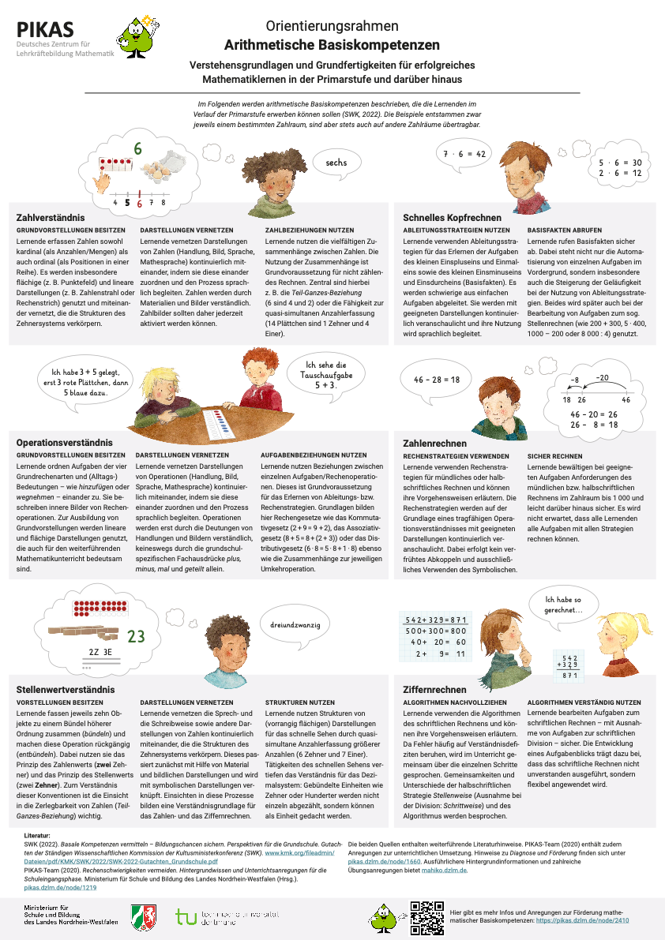
Grundlegendes zu divomath
Struktur von divomath
„Schulbuch-ähnliches“ Angebot: vielfältige Inhaltsbereiche
Modularer Aufbau:
Inhaltsbereiche in Entwicklung: Divisionsverständnis, Zahlenraum bis 1 Million, Symmetrie, …
Multiplikation verstehen
Die Zahlen bis 1000 erkunden
Schriftlich subtrahieren
Malaufgaben im Alltag entdecken
Den Zahlenstrahl erkunden
Stellenweise Rechnen mit Entbündeln
Malaufgaben darstellen
Tausenderfeld, Würfelmaterial und Stellentafel erkunden
Das Entbündelungsverfahren verstehen
Malaufgaben geschickt nutzen
Entdeckungen am Würfelmaterial und an der Stellentafel machen
Das Entbündelungsverfahren üben
(https://pikas.dzlm.de/node/2410)
Notes:
Divomath hat ein schulbuch-ähnliches Angebot, deckt aber nicht alle Themen der 3./4. Klasse ab. Im Moment werde aus dem Inhaltsbereich „Zahlen & Operationen“ nur drei Themen aus den Schwerpunkten „Operationsverständnis“, „Zahlverständnis“ & „Ziffernrechnen“ im fokussiert. Teilweise lässt sich divomath auch schon in Kl. 2 einsetzen, z.B. das Modul zum Operationsverständnis Multiplikation.
Die Inhalte der Module sind wichtige Verstehensgrundlagen für erfolgreiches Mathematiklernen und Sie finden sie auch auf dem Orientierungsrahmen arithmetische Basiskompetenzen (https://pikas.dzlm.de/node/2410) wieder. Ebenso werden z.B. auch die Multiplikationsinhalte im Rahmen des Moduls „Rechenschwierigkeiten vermeiden“ der FOM thematisiert.
Jedes Modul besteht aus 3 Bausteinen, die jeweils eine Unterrichtsreihe darstellen.

Slide 9

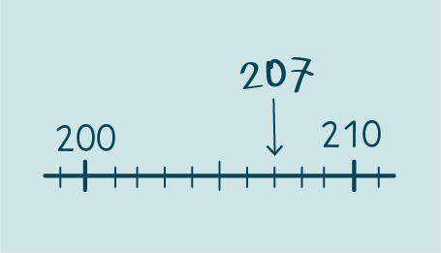
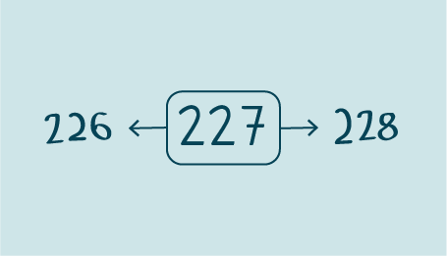
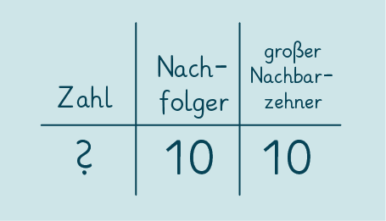
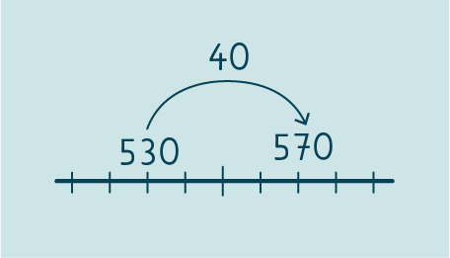

Grundlegendes zu divomath
Struktur von divomath
Jeder Baustein eines Moduls enthält aufeinander aufbauende Unterrichts-Einheiten und Checks
Die Zahlen bis 1000 erkunden
Den Zahlenstrahl erkunden
Den Zahlenstrahl erkunden
1) Den Zahlenstrahl bis 1000 kennenlernen
2) Zahlen am Zahlenstrahl eintragen
3) Nachbarzahlen am Zahlenstrahl erkunden
Tausenderfeld, Würfelmaterial und Stellentafel erkunden
Entdeckungen am Würfelmaterial und an der Stellentafel machen
4) Zahlen mit besonderen Nachbarzahlen finden
5) Sprünge am Zahlenstrahl verstehen
6) Check: Den Zahlenstrahl erkunden
(https://www.divomath-nrw.de)
Notes:
Innerhalb des Bausteins bzw. der Unterrichtsreihe finden Sie die Unterrichtseinheiten sowie Checkaufgaben, die wie eine Standortbestimmung am Ende der Unterrichtsreihe durchgeführt werden können und zentrale Inhalte der Reihe abfragen.

Slide 10
Grundlegendes zu divomath
Navigation der Lernumgebung und Administration
Potentiale und Gestaltungsprinzipien der Lernumgebung
Abschließende Fragerunde

Slide 11
Navigation der Lernumgebung und Administration
Schritt-für-Schritt durch divomath
Anmeldung auf divomath
Anlegen von Lerngruppen
Sichten von Inhalten
Unterrichts-Einheiten
Checkaufgaben
Wissensspeicher
Digitale Komponenten
Fachdidaktische Hintergründe und Handreichungen
Einsicht in Lernenden-Ergebnisse
→ Ziel: nach diesem Webinar können Sie divomath selbstständig erkunden und sichten!
Notes:
Unter https://pikas.dzlm.de/node/2513 finden Sie eine Schritt-für-Schritt-Einführung in divomath als Video.

Slide 12
Grundlegendes zu divomath
Navigation der Lernumgebung und Administration
Potentiale und Gestaltungsprinzipien der Lernumgebung
Abschließende Fragerunde

Slide 13
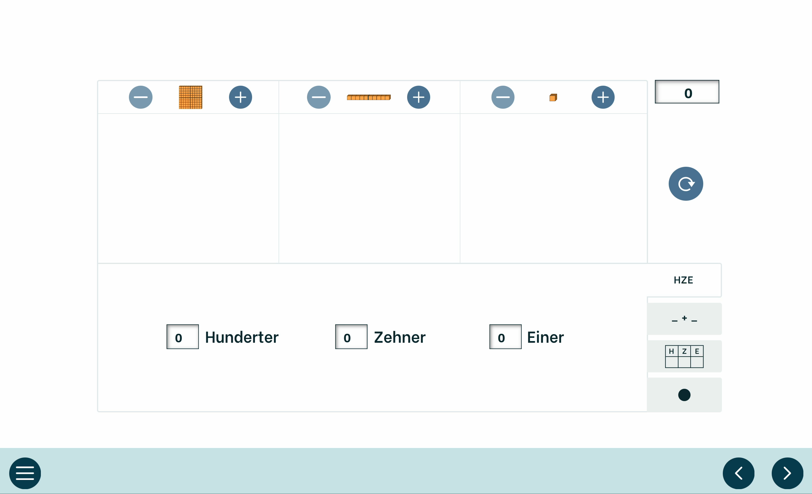
Nutzung fachdidaktischer Potentiale digitaler Medien
Darstellungen vernetzen, z.B. Veränderung des Würfelmaterials bei Veränderung der Zahlwerte
(https://www.divomath-nrw.de)
Notes:
Neben der Berücksichtigung der Qualitätsprinzipien bei der Gestaltung von divomath wurden auch fachdidaktische Potentiale digitaler Medien integriert. Ein wesentliches Potential der Lernumgebung stellt die synchrone Darstellungsvernetzung stellt dar. So verändert sich im Beispiel das digitale Würfelmaterial synchron zur Veränderung des Zahlsymbols.
Die hier abgebildete Komponente ist zu finden unter: Die Zahlen bis 1000 erkunden > Tausenderfeld, Würfelmaterial und Stellentafel erkunden > Digitale Komponenteneinheit

Slide 14
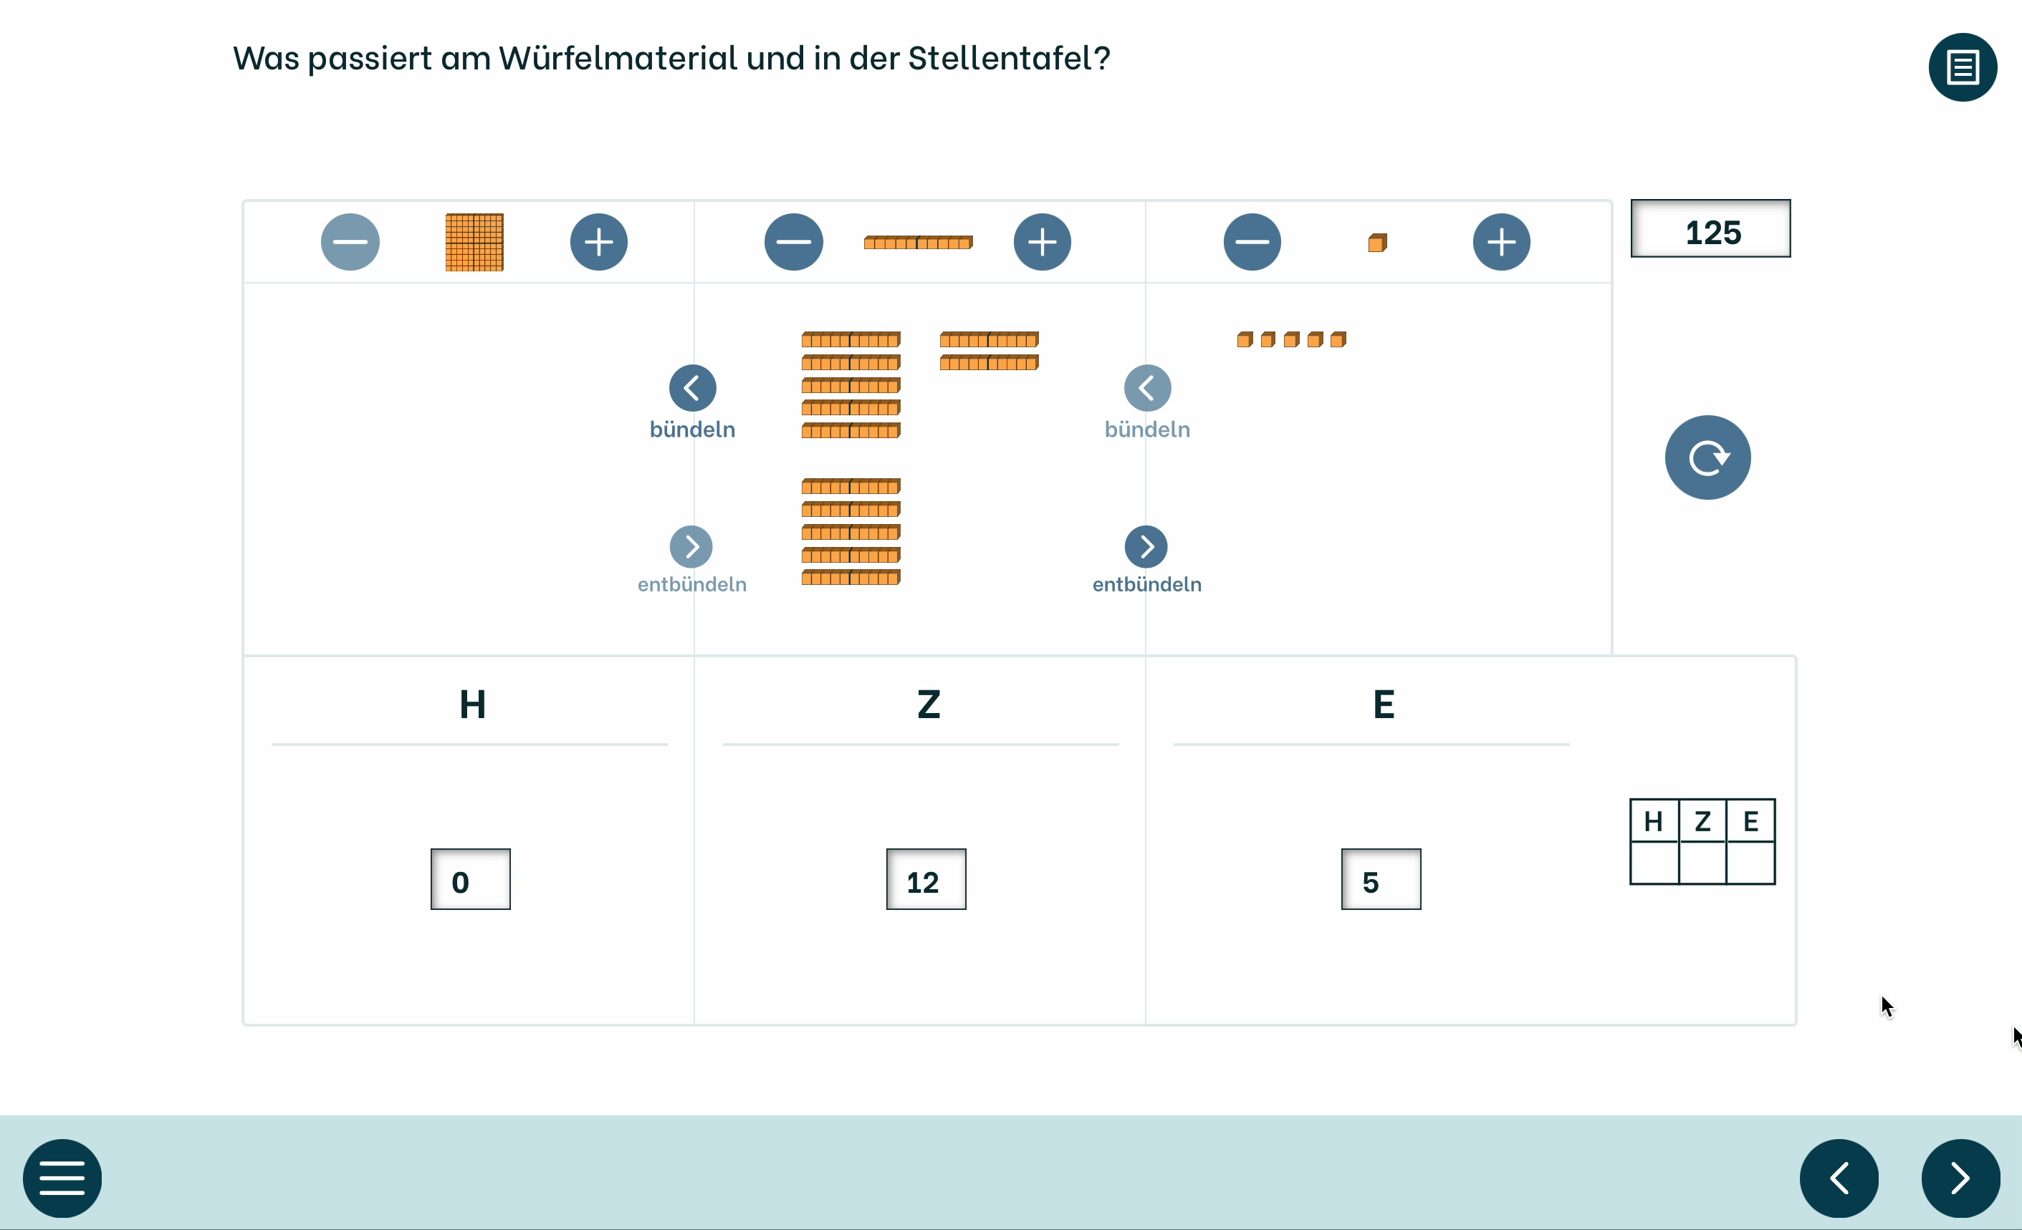
Nutzung fachdidaktischer Potentiale digitaler Medien
mentale Operationen virtuell darstellen, z.B. Verwendung vom digitalen Würfelmaterial zum (Ent)bündeln
(https://www.divomath-nrw.de)
Notes:
Ein weiteres Potential besteht im virtuellen Darstellen mentaler Operationen. So kann z. B. das Rein- und Rauszoomen in den Zahlenstrahl bis 1.000, die Veränderung der Skalierung und das Hin- und Herbewegen auf dem Zahlenstrahl das analoge Zeichnen von einzelnen Ausschnitten mit unterschiedlicher Skalierung ersetzen.
Ein weiteres Beispiel ist das digitale Würfelmaterial hier im Video, bei dem das digitale (Ent)bündeln die mentale Operation passender abbildet als das analoge Eintauschen zum Beispiel einer Zehnerstange in zehn Einerwürfel. Bei divomath werden dafür 10 Einerwürfel zu einer Zehnerstange gebündelt, d.h. tatsächlich zusammengefügt, und diese dynamisch in die Zehnerspalte verschoben.

Slide 15
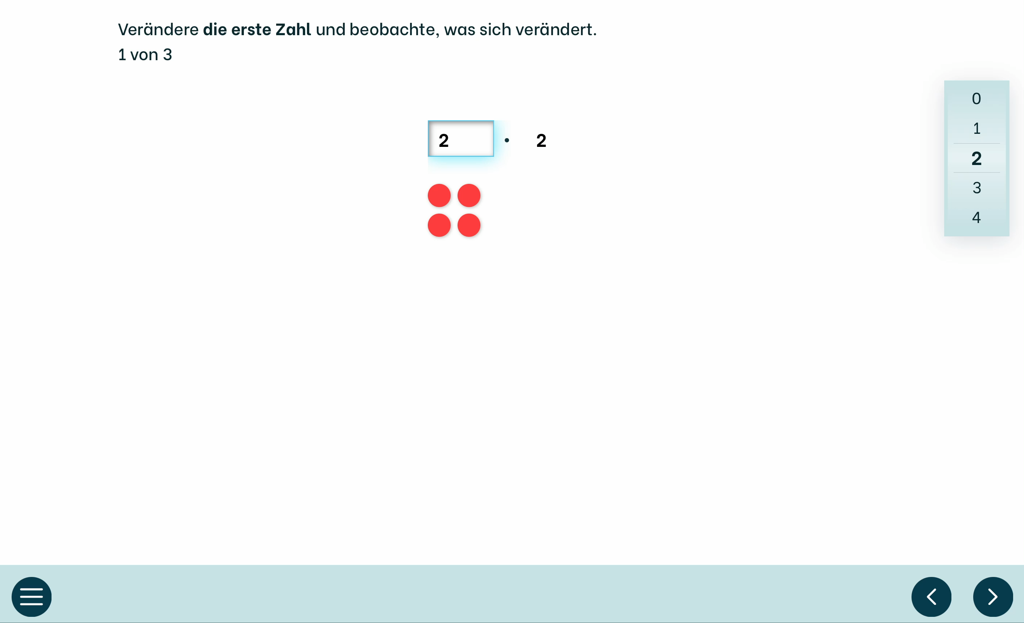
Nutzung fachdidaktischer Potentiale digitaler Medien
Denk- und Arbeitsprozesse umlagern, z.B. Fokus auf Zusammenhänge, indem das Ausgeben des Punktefeldes vom System übernommen wird
(https://www.divomath-nrw.de)
Notes:
divomath macht sich ebenfalls das Potential der Umlagerung von Denk- und Arbeitsprozessen zu Nutze, indem z. B. das Ausgeben des Punktefeldes vom System übernommen wird und die Lernenden bei dieser Aufgabe den Fokus auf den Zusammenhang zwischen Multiplikationsaufgabe und Punktefeld legen können. D.h. die Lernenden müssen sich gerade nicht darauf konzentrieren die Aufgaben richtig auszurechnen und das Punktefeld entsprechend richtig zu legen, sondern sie können sich darauf konzentrieren, die Auswirkungen der Veränderung des ersten Faktors auf die ikonische Darstellung zu untersuchen.

Slide 16
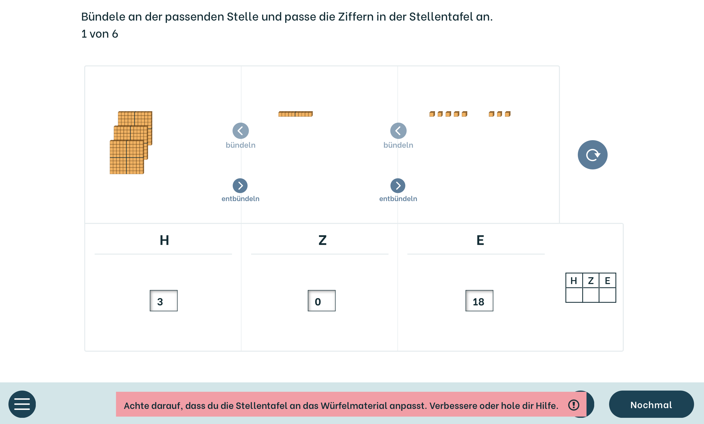
Nutzung fachdidaktischer Potentiale digitaler Medien
informativ fachspezifisch rückmelden, z.B. Feedback bei Nicht-Passung von Darstellungsformen
(https://www.divomath-nrw.de)
Notes:
In einigen Übungsaufgaben ist ein informatives und automatisches Feedback in divomath integriert. Bei falschen Lösungen werden die Lernenden also durch prozessbezogene Rückmeldung bei der Aufgabenbearbeitung unterstützt, z. B. dass die Darstellung der Stellentafel mit Ziffern noch nicht zum Würfelmaterial passt. Sie bekommen somit noch einmal die Gelegenheit ihre Lösung eigenständig zu überdenken und Fehler zu korrigieren.

Slide 17
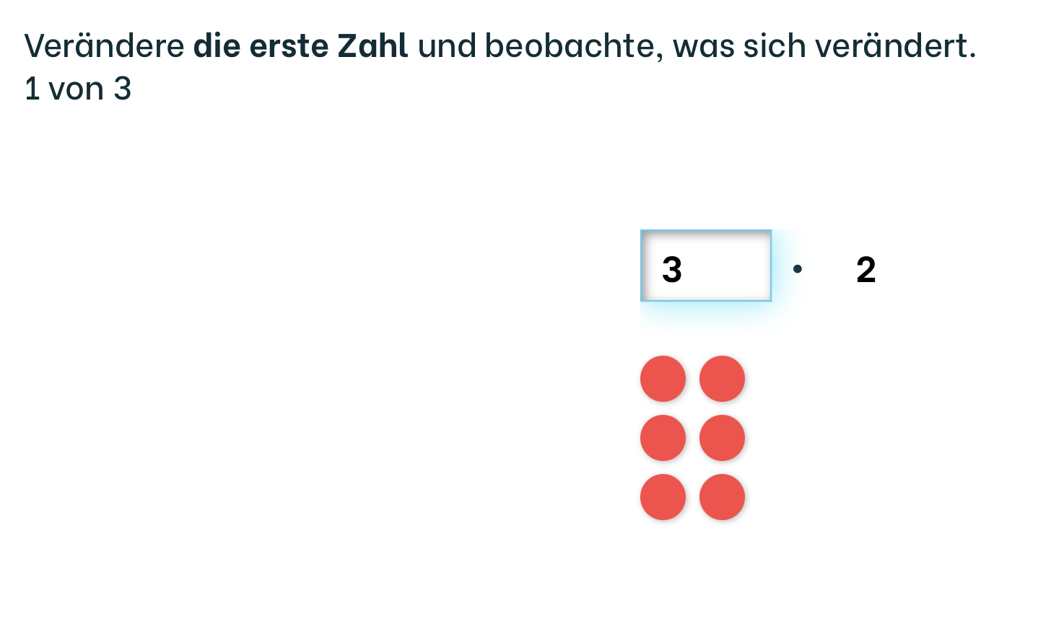
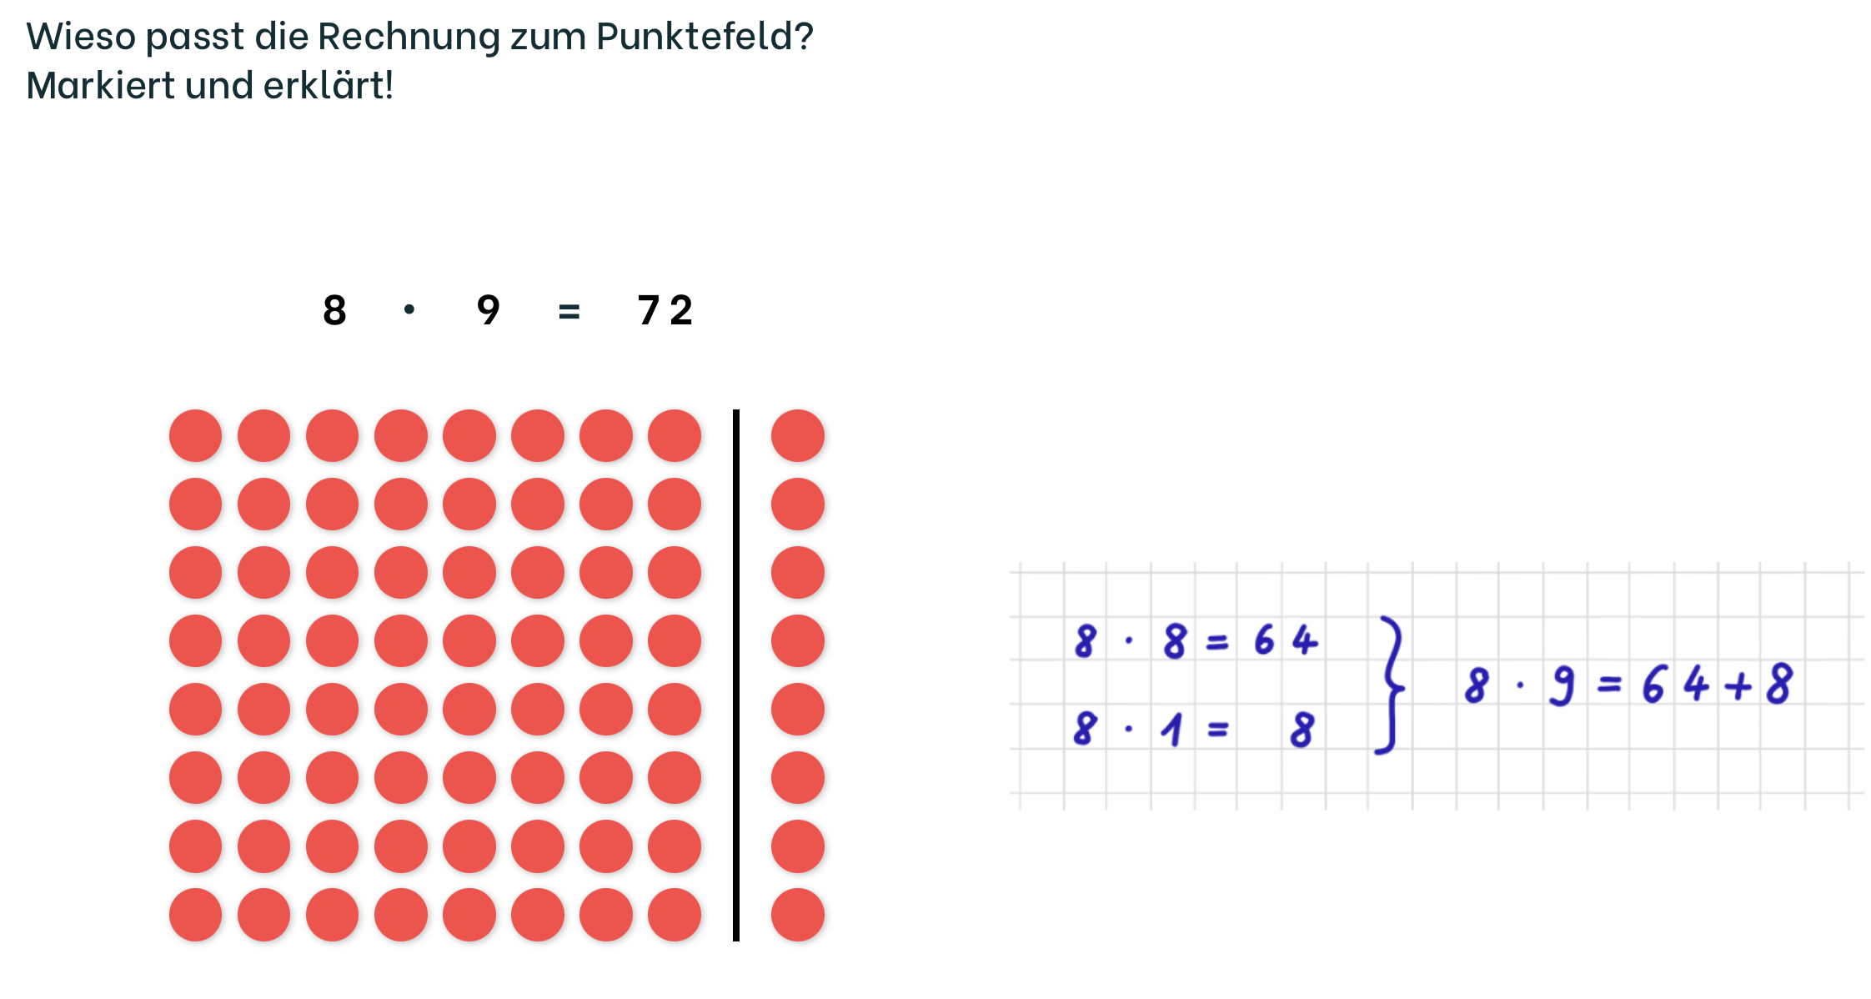
Gestaltung der Lernumgebung – Zentrale Prinzipien
Verstehensorientierung
verständnisorientierter Erwerb von Konzepten, Strategien, Verfahren…
Kommunikationsförderung
über Mathematik sprechen
Aufbau bedeutungsbezogener Sprache
(Holzäpfel et al., 2024; Abraham et al., 2022; https://www.divomath-nrw.de)
Notes:
Was steckt hinter den Qualitätsprinzipien und wie sind sie bei divomath integriert?
Verstehensorientierung:
verständnisorientierter Erwerb von mathematischen Konzepten
Im Bsp. aus "Malaufgaben mit Punktefeldern zeigen“ wird Darstellungsvernetzung genutzt, um zu verdeutlichen, was die erste Zahl der Multiplikationsaufgabe für das Punktefeld bedeutet
Lernen über mehrere Unterrichtseinheiten statt Einzelaufgaben
Vorstellungsaufbau durch Darstellungsvernetzung
Aufbau bedeutungsbezogener Sprache
Kommunikationsförderung:
Schaffen von Diskussionsanlässen, Anregung der Kommunikation durch Reflexionsfragen und Diskussionsimpulse in Partner- und Plenumsphasen
Im Beispiel aus „Zerlegungsaufgaben kennenlernen“ sollen die Lernenden sich gegenseitig erklären, warum ein zerschnittenes Punktefeld zu einer vorgegebenen Rechnung passt und so über die Passung zwischen Aufgabe und Bild ins Gespräch kommen.
Gestaltung von Unterrichtseinheiten im Ich-Du-Wir-Prinzip
Integration von Sprachbildung/ Sprachvorbilder in moderierten Plenumsphasen

Slide 18
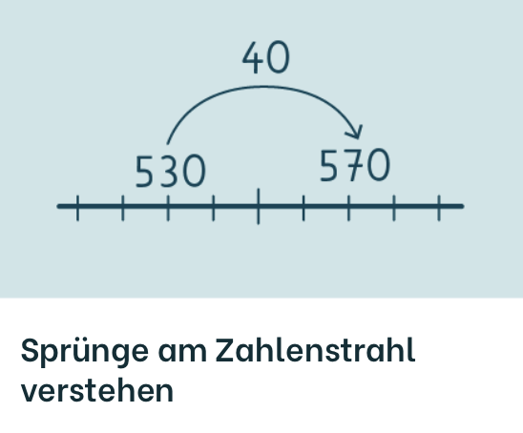
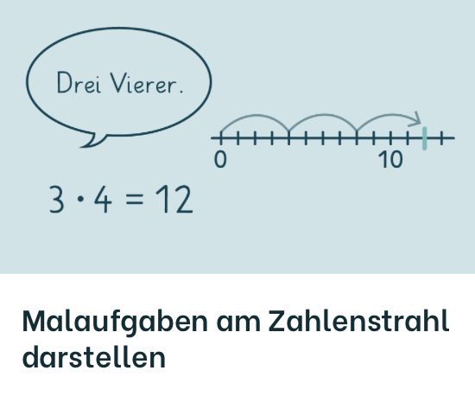
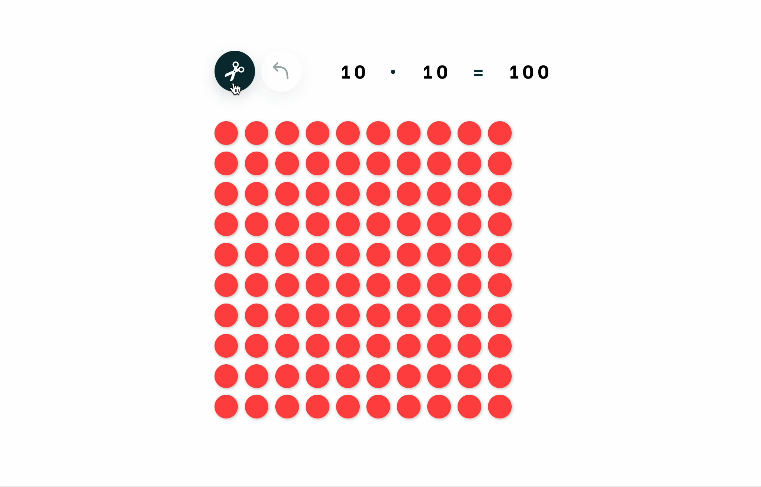
Gestaltung der Lernumgebung – Zentrale Prinzipien
Durchgängigkeit
aufeinander aufbauende Einheiten, Bausteine und Module
Anknüpfung an vorherige Inhalte und Darstellungen
Kognitive Aktivierung
klare Oberflächen und einfache Bedienung
(Holzäpfel et al., 2024; Abraham et al., 2022; https://www.divomath-nrw.de)
Notes:
Durchgängigkeit:
aufeinander aufbauende Einheiten, Bausteine und Module
Anknüpfen an vorherige Inhalte und Darstellungen/ Vernetzung von Wissen
Lernpfade über Unterrichtseinheiten hinweg und den Unterricht über Schuljahre miteinander vernetzen (Spiralprinzip)
In „Sprünge am Zahlenstrahl verstehen“ wird der Zahlenstrahl und Sprünge zunächst genutzt, um sich im Zahlenraum bis 1000 zu orientieren. Später wird in der UE der Sekundarstufe „Malaufgaben am Zahlenstrahl darstellen“ der Zahlenstrahl aufgegriffen und mit einer multiplikativen Vorstellung verknüpft.
Kognitive Aktivierung:
Vermeidung von „cognitive load“ durch klare Oberflächen
einfache, intuitive Bedienung von dynamischen Darstellungsmitteln
dynamische Arbeitsmitteln fokussieren die zentralen strukturellen Elemente und sind durch Gesten zu bedienen, die mit den intendierten mentalen Handlungen kongruent sind
Videobeispiel zeigt das zerschneidbare Punktefeld aus „Zerlegungsaufgaben kennenlernen“, das über das Scherensymbol und das ziehen einer Schnittlinie mit dem Finger oder der Maus „zerschnitten“ werden kann.

Slide 19
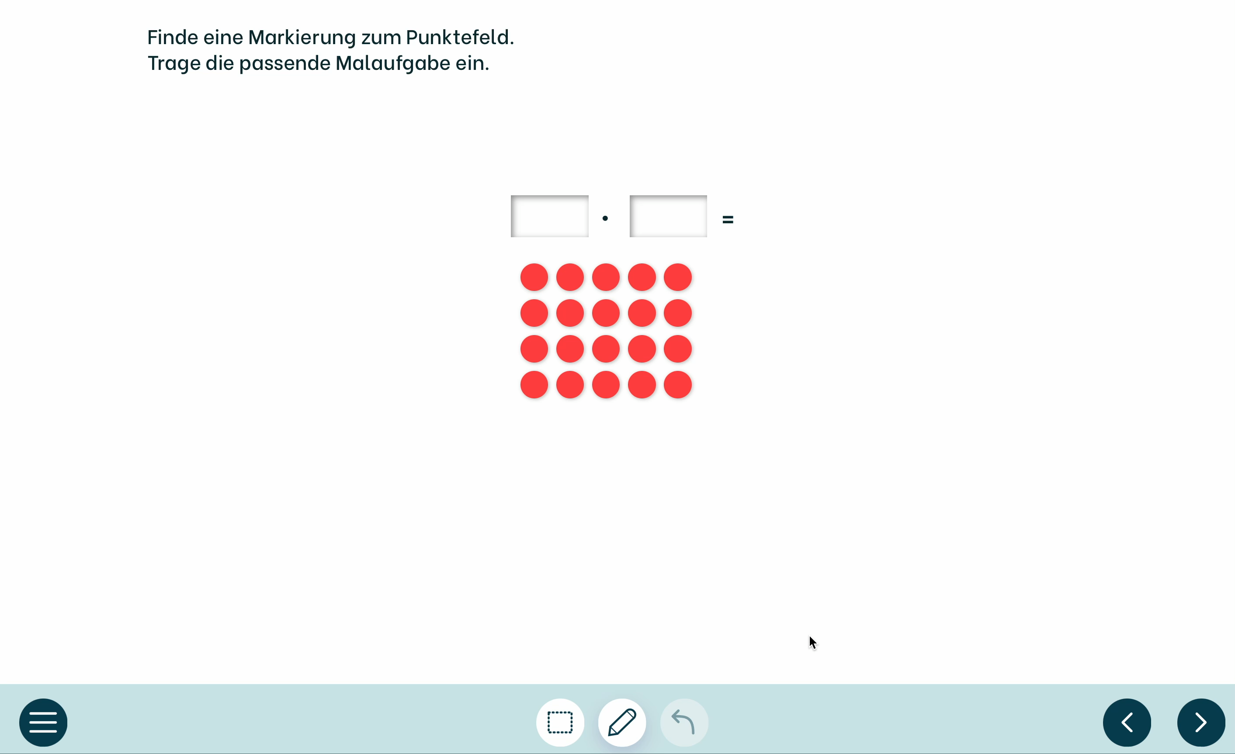
Gestaltung der Lernumgebung – Zentrale Prinzipien
Lernenden-Orientierung & Adaptivität
Lernstände aufgreifen
vielfältige Lernendenprozesse & -produkte durch offene Arbeitsaufträge
informatives, automatisiertes Feedback
(Holzäpfel et al., 2024; Abraham et al., 2022; https://www.divomath-nrw.de)
Notes:
Lernenden-Orientierung & Adaptivität:
vielfältige Lernendenprozesse und –produkte durch offene Arbeitsaufträge
Lernendenprodukte werden systematisch aufgegriffen auf digitalen Pinnwände
Angebot von Zusatzaufgaben
Informatives, automatisiertes Feedback
formatives Assessment durch Kompetenzchecks
Video zeigt Beispiel aus „Zu Punktefeldern Malaufgaben finden“, bei dem die Lernenden durch Markierung des Feldes verschiedene Multiplikationsaufgabe zu einem Punktefeld finden sollen. Dabei ist offen gelassen, ob die Kinder alle oder nur ein paar verschiedene Markierungen finden. Sie können im Anschluss über ihre verschiedenen Lösungen ins Gespräch kommen (siehe auch Prinzip Kommunikationsförderung)

Slide 20
Grundlegendes zu divomath
Navigation der Lernumgebung und Administration
Potentiale und Gestaltungsprinzipien der Lernumgebung
Abschließende Fragerunde

Slide 21


Abschließende Fragerunde
Diskussion Ihrer Fragen auf TaskCards
Weitere Fragen, z. B. bzgl.
Administration, Navigation, Bedienung, Struktur…
Weitere Hilfeangebote:
divomath FAQ und Hilfebereich:
app.divomath-nrw.de/faq
support@divomath-nrw.de
divomath im DZLM-Moodle:
shorturl.at/hiwFR

Slide 22
Vielen Dank für Ihre Aufmerksamkeit!

Slide 23
Literatur
Abraham, M., Bielinski, S., Kissel, E., Selter, C., Vonstein, H. & Prediger S. (2022). Designprinzipien in divomath: Digitale verstehensorientierte Lehr-Lern-Umgebungen für alle Unterrichtsphasen [Konferenzbeitrag]. Digitaler Mathematikunterricht in Forschung und Praxis. Tagungsband zur Vernetzungstagung 2022 in Siegen, https://doi.org/10.37626/GA9783959872041.0
Holzäpfel, L., Prediger, S., Götze, D., Rösken-Winter, B., & Selter, C. (2024). Fünf Prinzipien für qualitätsvollen Mathematikunterricht. Mathematik lehren, 242, 2–9.
Öttl, B., Lange, T., Thurm, D., Selter, Ch. & Barzel, B. (2020). Guten Mathematikunterricht mit digitalen Medien gestalten. GDM-Mitteilungen, 109, 51–55.
Prediger, S., Götze, D., Holzäpfel, L., Rösken-Winter, B. & Selter, Ch. (2022): Five principles for high-quality mathematics teaching: Combining normative, epistemological, empirical and pragmatic perspectives for specifying the content of professional development, Frontiers in Education, https://doi.org/10.3389/feduc.2022.969212
Walter, D. & Schwätzer, U. (2023). Mathematikapps für die Grundschule analysieren. Zeitschrift für Mathematikdidaktik in Forschung und Praxis, Nr. 4, https://doi.org/10.48648/yhp7-0g75
Internetlinks
divomath (o.J.). Divomath – digital und verstehensorientiert Mathematik lernen. Verfügbar unter: https://www.divomath-nrw.de/
PIKAS - Prozessbezogene und Inhaltsbezogene Kompetenzen durch die Anregung von fachbezogener Schulentwicklung (o.J.). Arithmetische Basiskompetenzen. Verfügbar unter: https://pikas.dzlm.de/node/2410.

